Slide 2
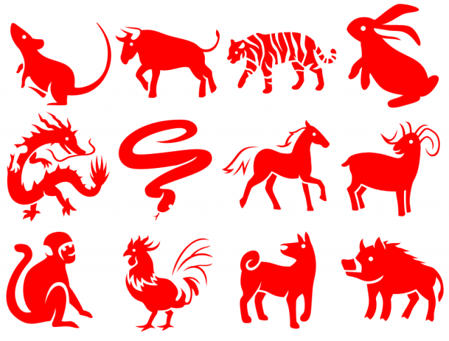
Знаки китайского гороскопа:
Крыса, Бык, Тигр, Кролик (Кот), Дракон, Змея, Лошадь, Коза,
Обезьяна, Петух, Собака и Свинья

Slide 3
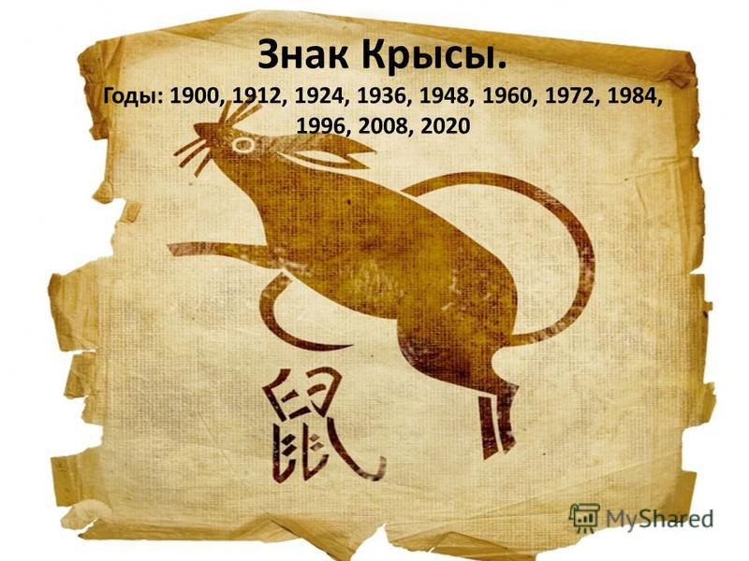
В первую триаду входят
Крыса, Дракон и Обезьяна.
Они энергичны и деятельны. Они могут быть очень добры или очень злы, но середины не знают.

Slide 4
Во вторую триаду входят
Бык, Змея и Петух.
Они завоевывают успех нелегким трудом, постоянными и неутомимыми усилиями. Их трудолюбие достойно похвалы, а умение планировать свои действия заслуживает восхищения.

Slide 5
Третью триаду составляют
Тигр, Лошадь и Собака.
Им свойственно умение ловко вести беседу, убеждать людей, легко налаживать контакты. Каждый из них имеет много знакомых, но по-настоящему нуждается лишь в одном близком человеке.

Slide 6
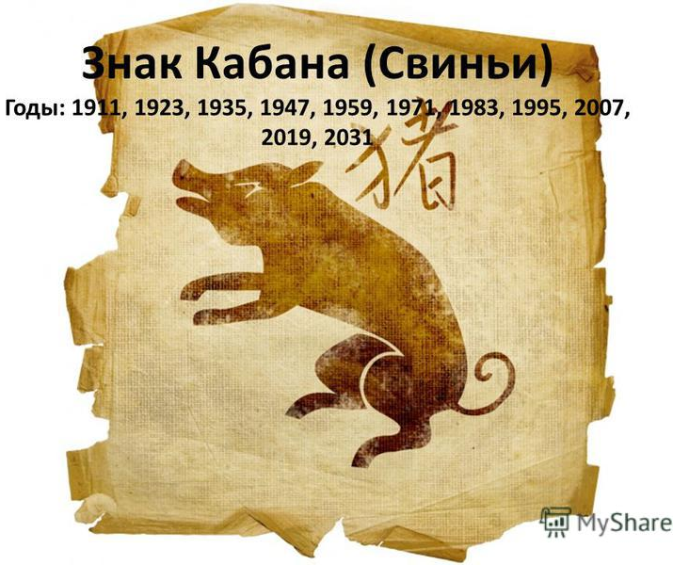
Четвертая триада —
Кролик (Кот), Коза и Свинья.
Их отличает стремление к красивой жизни, сильно развитое чувство прекрасного и ярко выраженные творческие способности. Все они артистичны, обладают прекрасной интуицией и хорошими манерами.

Slide 7
Китайский гороскоп по годам поможет Вам лучше познать себя и узнать черты характера своих знакомых. Также с помощью китайского гороскопа можно выяснить Вашу совместимость с другими людьми и узнать, как сгладить негативные моменты в общении и усилить положительные.

